Slide 1
L'achat alimentaire en vente directe
Quelle place dans les stratégies d'approvisionnement
des ménages français ?
Enquête représentative nationale · 1 025 ménages · 13 canaux d'achat
Comité de pilotage — juillet 2026

Slide 2
La vente directe est partout…
mais pèse presque rien.
2 ménages sur 3 y ont recours — mais elle reste un complément d'appoint, pas une alternative à la grande distribution.
Vente directe alimentaire — Comité de pilotage — Enquête 1 025 ménages
2

Slide 3
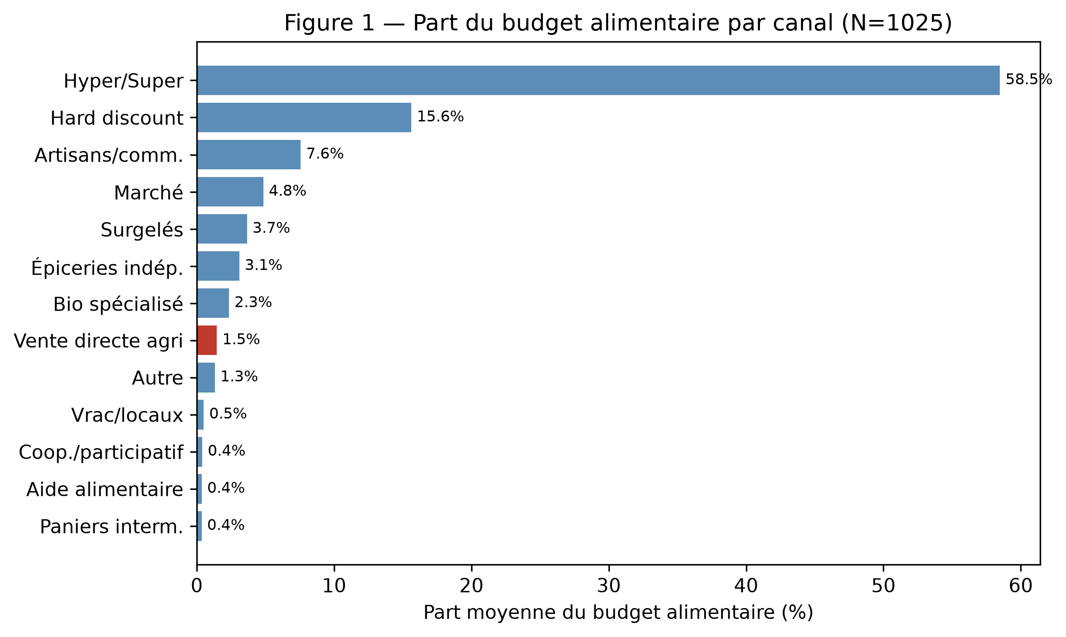
1. Un paradoxe d'ampleur
65 %
des ménages achètent
en vente directe
1,5 %
du budget national
(mais 8,5 % chez ses réguliers)
58 %
captés par le seul
hypermarché
→ Marginal à l'échelle du pays, non négligeable pour ses adeptes : complément, non substitut.
Vente directe alimentaire — Comité de pilotage — Enquête 1 025 ménages
3

Slide 4
2. Essayer n'est pas adopter
65 %
➜
17 %
ont DÉJÀ acheté
en vente directe
achètent RÉGULIÈREMENT
(au moins 1×/mois)
Beaucoup essaient, peu installent la vente directe dans leurs habitudes.
Le vrai plafond de verre n'est pas l'adhésion, c'est LA RÉGULARITÉ.
Vente directe alimentaire — Comité de pilotage — Enquête 1 025 ménages
4

Slide 5
3. Ce n'est pas une pratique de « niche »
• Le profil social explique TRÈS PEU qui achète en direct (modèle quasi sans pouvoir prédictif).
• Les cadres y recourent un peu plus — mais l'écart reste modéré.
• La pratique TRAVERSE toutes les catégories sociales et tous les âges.
• Il existe même un groupe de ménages à PETIT BUDGET qui se fournit hors hypermarché, sur les marchés.
→ Implication : cibler large. La vente directe n'est pas socialement clivante ; les dispositifs peuvent viser tous les publics, budgets modestes compris.
Vente directe alimentaire — Comité de pilotage — Enquête 1 025 ménages
5

Slide 6
4. Cinq stratégies d'approvisionnement
Stratégie | Part | Ont essayé la VD | VD régulière
Généralistes (hyper + compléments) | 61 % | 72 % | 16 %
Captifs de la grande distribution | 24 % | 28 % | 6 %
Omnivores engagés (vrais réguliers) | 8 % | 97 % | 67 %
Multi-canal conventionnels (essaient tout) | 5 % | 100 % | 19 %
Hors-hypermarché (petits budgets) | 2,5 % | 81 % | 8 %
Un seul groupe (les « omnivores engagés ») fait vraiment de la vente directe une habitude.
Vente directe alimentaire — Comité de pilotage — Enquête 1 025 ménages
6

Slide 7
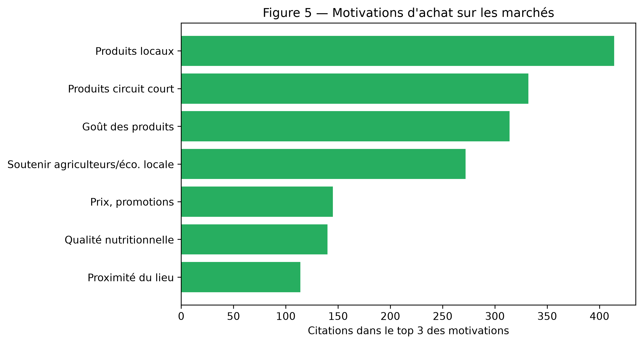
5. On y va pour le local, pas pour le prix
• Produits locaux — 51 %
• Circuit court — 41 %
• Goût des produits — 39 %
• Soutien aux agriculteurs — 34 %
• Le PRIX seulement 5ᵉ — 18 %
→ Communiquer « local & qualité »,
non « pas cher ».
Vente directe alimentaire — Comité de pilotage — Enquête 1 025 ménages
7

Slide 8
Ce que ça veut dire
Le potentiel de conquête
est déjà atteint
Les freins sont pratiques,
pas idéologiques
Cibler large,
pas une niche
65 % ont déjà essayé. Inutile de « convertir » — le levier est de faire passer de l'essai à l'habitude.
Temps, accessibilité, régularité et diversité de l'offre. Pas un problème d'adhésion.
La pratique n'est pas socialement clivante : viser tous les publics, budgets modestes compris.
Vente directe alimentaire — Comité de pilotage — Enquête 1 025 ménages
8

Slide 9
3 leviers d'action
1
Miser sur la fidélisation, pas l'acquisition
Transformer l'essai en habitude : abonnements, points de retrait réguliers, élargissement des gammes.
2
Lever les freins logistiques
Horaires, proximité, régularité de l'offre — c'est là que se joue le passage à l'usage régulier.
3
Communiquer « local & qualité », pas « pas cher »
C'est le registre qui mobilise réellement les ménages.
Vente directe alimentaire — Comité de pilotage — Enquête 1 025 ménages
9

Slide 10
Méthode & portée
• Enquête par questionnaire auprès d'un échantillon représentatif national de 1 025 ménages (quotas sexe, âge, CSP, région).
• 13 canaux d'achat mesurés : fréquence et part de budget de chacun.
• Typologie par analyse des correspondances multiples + classification ; régression sur les déterminants.
• « Vente directe » = achat direct au producteur (à la ferme, AMAP, magasins de producteurs, marchés).
Limites : enquête transversale (un instantané, pas une évolution dans le temps) ; données déclaratives (fréquences et budgets estimés par les répondants).
Vente directe alimentaire — Comité de pilotage — Enquête 1 025 ménages
10

